Slide 1
2 avril 2026
Jeudi Saint
(année A)

Slide 2
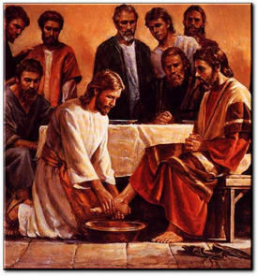

Slide 3
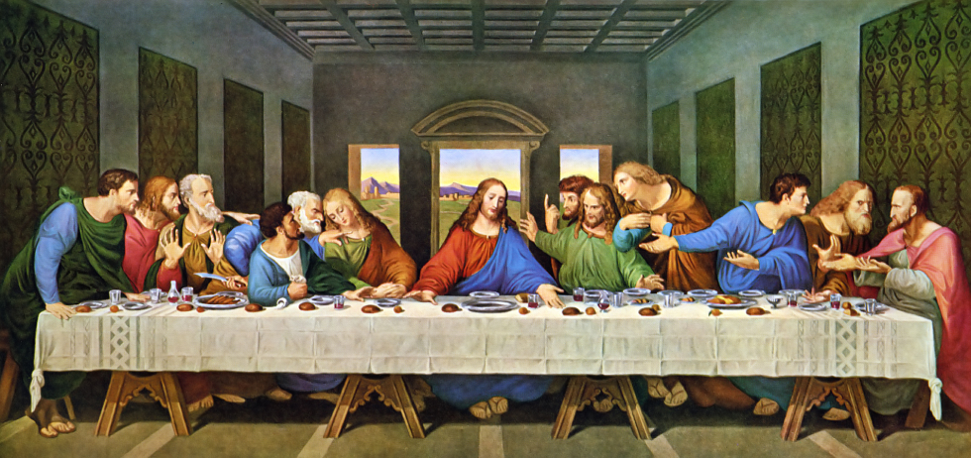

Slide 4
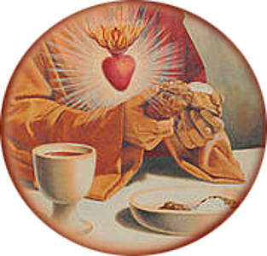

Slide 6
Ami de Dieu, ami des Hommes
T. MERTENS.
Ami de Dieu, ami des Hommes,
Que ton nom soit béni
La preuve d’amour que tu donnes
C’est d’offrir ta vie pour tes amis.
1. Ecoute, le Seigneur t’appelle
par ton nom.
Rejoins les ouvriers de sa maison.
Il a besoin de toi,
de ta force, de tes bras,
La moisson abondante
n’attend pas.

Slide 7
Ami de Dieu, ami des Hommes,
Que ton nom soit béni
La preuve d’amour que tu donnes
C’est d’offrir ta vie pour tes amis.
2. Ecoute, le Seigneur est là,
ne crains pas.
Il ne méprise pas la pauvreté.
Si tu demeures en Lui comme Il demeure en toi,
Tous les âges se souviendront de toi.

Slide 8
Ami de Dieu, ami des Hommes,
Que ton nom soit béni
La preuve d’amour que tu donnes
C’est d’offrir ta vie pour tes amis.
3.
Le Seigneur Dieu est tout puissant de bonté.
Il te délivrera de ton malheur.
Mets ton espoir en Lui
car c'est lui qui guérit.
Il ne t'oubliera pas si tu faiblis.

Slide 10
Au plus haut du ciel
Au plus haut du ciel
la Gloire de Dieu
Sur toute la terre
aux hommes la paix. (bis)
1. Jusqu’aux cieux,
ta splendeur est chantée
par la bouche des tout-petits !
2. Qui donc est l’homme
pour que tu penses à lui ?
Qui donc est l’homme
pour que tu l’aimes ?

Slide 11
Au plus haut du ciel
la Gloire de Dieu
Sur toute la terre
aux hommes la paix. (bis)
3. Tu l’établis sur
les œuvres de tes mains,
et tu as mis
toute chose à ses pieds.

Slide 13
Psaume 115
LA COUPE DE BÉNÉDICTION
EST COMMUNION AU SANG DU CHRIST.
1. Comment rendrai-je au Seigneur
tout le bien qu’il m’a fait?
J’élèverai la coupe du salut,
j’invoquerai le nom du Seigneur.
2. Il en coûte au Seigneur
de voir mourir les siens!
Ne suis-je pas, Seigneur, ton serviteur,
moi, dont tu brisas les chaînes?
3. Je t’offrirai le sacrifice
d’action de grâce,
j’invoquerai le nom du Seigneur.
Je tiendrai mes promesses
au Seigneur,
oui, devant tout son peuple.

Slide 15
ACCLAMATION A L’EVANGILE
Tous :
Gloire et Louange à Toi,
Seigneur Jésus !

Slide 17
Quand l’heure fut venue
R. Quand l’heure fut venue
d’aller vers le Père,
Jésus dans un repas
montra son amour.
Il se fait notre esclave,
il nous donne l’exemple :
« Si vous aimez vos frères,
Dieu est parmi vous. »
Soliste :
1.
- Seigneur, toi,
me laver les pieds ?
- Si je ne te lave pas,
tu n’auras pas de part avec moi.

Slide 18
Quand l’heure fut venue
d’aller vers le Père,
Jésus dans un repas
montra son amour.
Il se fait notre esclave,
il nous donne l’exemple :
« Si vous aimez vos frères,
Dieu est parmi vous. »
2.
- Seigneur, toi, me
laver les pieds ?
- A présent, tu ne comprends pas, mais plus tard, tu comprendras.

Slide 19
Quand l’heure fut venue
d’aller vers le Père,
Jésus dans un repas
montra son amour.
Il se fait notre esclave,
il nous donne l’exemple :
« Si vous aimez vos frères,
Dieu est parmi vous. »
3.
- Si moi, votre Maître et Seigneur, je vous ai lavé les pieds,
Combien plus devez-vous, vous aussi, vous laver les pieds les uns des autres.

Slide 20
Quand l’heure fut venue
d’aller vers le Père,
Jésus dans un repas
montra son amour.
Il se fait notre esclave,
il nous donne l’exemple :
« Si vous aimez vos frères,
Dieu est parmi vous. »
4.
- Ce qui montrera à tous les hommes que vous êtes mes disciples,
C’est l’amour que vous aurez entre vous.

Slide 21
Quand l’heure fut venue
d’aller vers le Père,
Jésus dans un repas
montra son amour.
Il se fait notre esclave,
il nous donne l’exemple :
« Si vous aimez vos frères,
Dieu est parmi vous. »
5. - Je vous donne un commandement nouveau :
Comme je vous aime, aimez-vous, aimez-vous les uns les autres.
Chœur :
Aimez-vous les uns les autres.

Slide 23
Pour les hommes et pour les femmes
Pour les hommes
et pour les femmes
Pour les enfants de la terre
Ton Église qui t'acclame
Vient te confier sa prière.

Slide 25
Le pain de ta vie (J-C Gianadda).
Refrain :
Le pain de ta vie
Ta vie dans nos mains
Nos mains sont unies
Unies en tes mains
1.
Au cœur de la vie
Tu nous as rejoints
Tu pris et rompis
Un morceau de pain

Slide 26
Refrain :
Le pain de ta vie
Ta vie dans nos mains
Nos mains sont unies
Unies en tes mains
2.
Tu nous as choisis
Pour être Témoins
Et tu nous confies
Ce morceau de pain

Slide 27
Refrain :
Le pain de ta vie
Ta vie dans nos mains
Nos mains sont unies
Unies en tes mains
3.
Seigneur nous voici
En milliers de grains
Pour donner ainsi
Ensemble un seul pain

Slide 28
Refrain :
Le pain de ta vie
Ta vie dans nos mains
Nos mains sont unies
Unies en tes mains
4.
Et tu nous conduis
Pour ouvrir demain.
Apôtre aujourd'hui
Pour rompre le pain.

Slide 29
Refrain :
Le pain de ta vie
Ta vie dans nos mains
Nos mains sont unies
Unies en tes mains
5.
La fleur devient fruit
Le printemps revient
La sève jaillit
D'un morceau de pain.

Slide 31
Sanctus :
4. Dieu saint, Dieu juste,
Dieu vivant, nous te chantons.
Dieu saint, Dieu libre,
Dieu d’amour, nous te louons.
Tu tiens la vie
du monde en tes mains.
Tu prends ce jour
pour créer demain.
Dieu saint, nous accueillons
celui que tu envoies.
Jésus, tu viens à nous
et Dieu nous vient par toi.

Slide 33
Anamnèse :
5. Seigneur Jésus,
depuis le jour de ton départ,
À ton repas nous ne cessons
de prendre part.
Ta mort venue,
rien n’est comme avant.
Tu es pour nous le premier vivant.
Déjà ce pain de Vie
nous comble dans la foi.
Mais viens, nous t’attendons :
le monde a faim de toi.

Slide 35
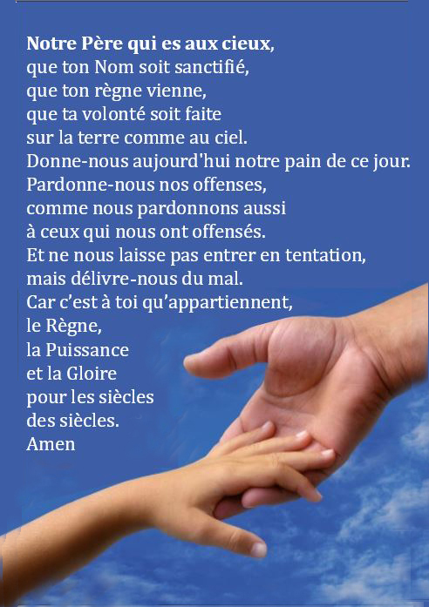

Slide 36
PRIÈRE POUR LA PAIX
Seigneur Jésus Christ, tu as dit à tes apôtres :
« Je vous laisse la paix, je vous donne ma paix » ;
ne regarde pas nos péchés
mais la foi de ton Eglise :
pour que ta volonté s’accomplisse,
donne-lui toujours cette paix,
et conduis-la vers l’unité parfaite,
Toi qui règnes pour les siècles des siècles.
Amen

Slide 39
Agnus :
6. Seigneur, pour nous sauver,
tu meurs sur une croix.
Ta mort nous rend la vie,
l’Agneau pascal, c’est toi.
Voici ton Corps
transpercé pour nous
Voici ton Sang
répandu pour nous.
Le prix de ta Passion
est là devant nos yeux.
Le prix de ton amour
nous vaut la paix de Dieu.

Slide 40
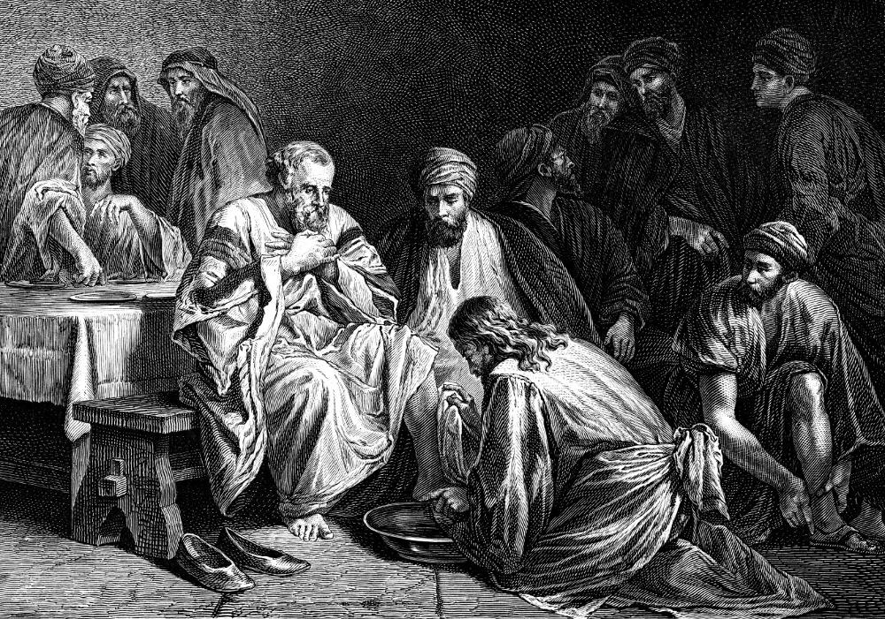

Slide 41
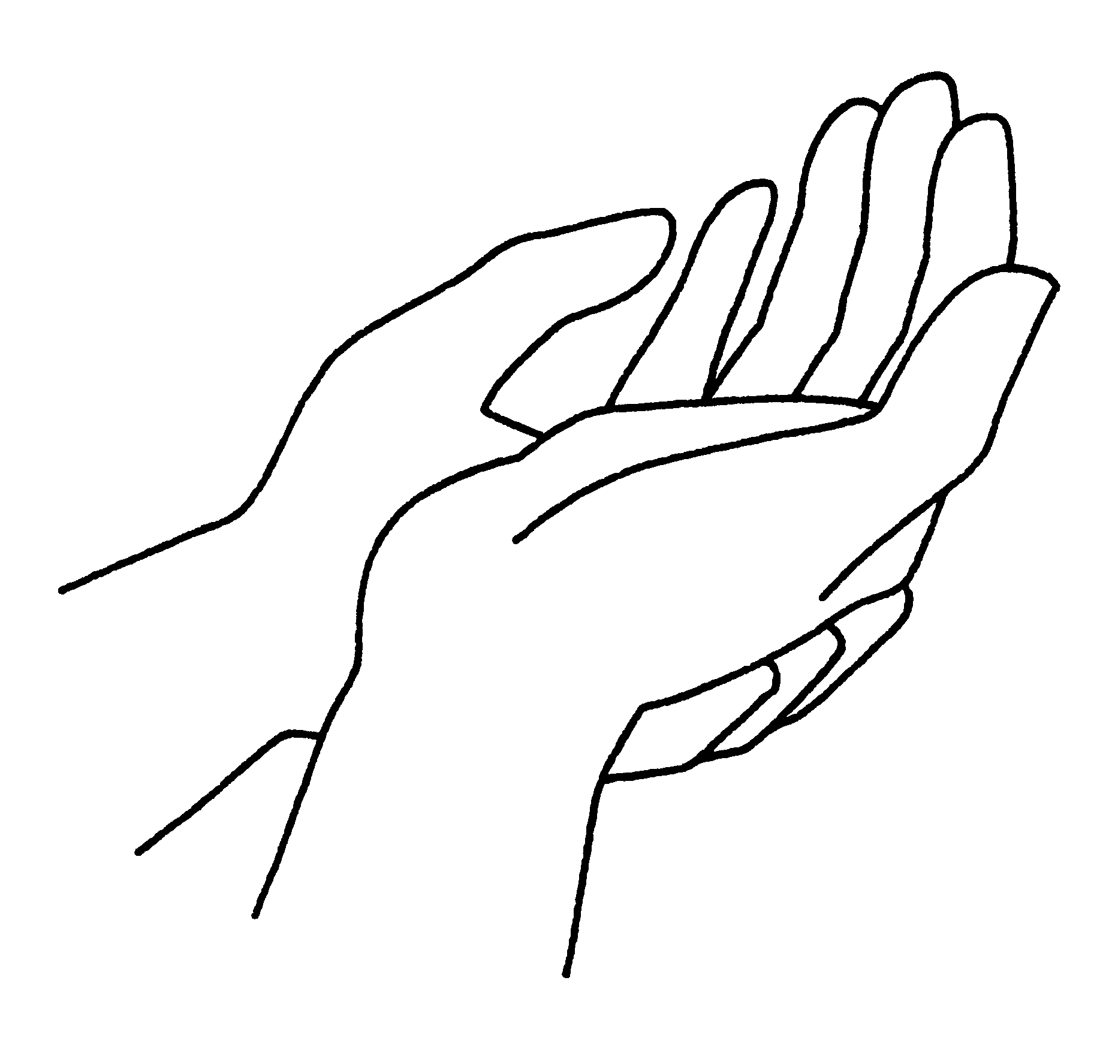
Il s’abaisse jusqu’à nos lèvres
et
nous devenons
ce que nous recevons

Slide 43
VOICI LE CORPS ET LE SANG DU SEIGNEUR
(D44-80)
Refrain :
Voici le corps
et le sang du Seigneur,
la coupe du salut
et le pain de la vie :
Dieu immortel
se donne en nourriture
pour que nous ayons
la vie éternelle !

Slide 44
1.
Au moment de passer
vers le Père,
le Seigneur prit du pain et du vin
Pour que soit accompli
le mystère
qui apaise à jamais
notre faim !
Refrain :
Voici le corps
et le sang du Seigneur,
la coupe du salut
et le pain de la vie :
Dieu immortel
se donne en nourriture
pour que nous ayons
la vie éternelle !

Slide 45
2.
Dieu se livre lui-même en partage
par amour pour son peuple affamé :
Il nous comble de son héritage
afin que nous soyons rassasiés !
Refrain :
Voici le corps
et le sang du Seigneur,
la coupe du salut
et le pain de la vie :
Dieu immortel
se donne en nourriture
pour que nous ayons
la vie éternelle !

Slide 46
3.
C'est la foi qui nous fait reconnaître dans ce pain et ce vin consacrés
La présence de Dieu
notre maître,
le Seigneur Jésus ressuscité !
Refrain :
Voici le corps
et le sang du Seigneur,
la coupe du salut
et le pain de la vie :
Dieu immortel
se donne en nourriture
pour que nous ayons
la vie éternelle !

Slide 47
4.
Que nos langues
sans cesse proclament
la merveille que Dieu
fait pour nous :
Aujourd'hui il allume une flamme,
afin que nous l'aimions
jusqu'au bout !
Refrain :
Voici le corps
et le sang du Seigneur,
la coupe du salut
et le pain de la vie :
Dieu immortel
se donne en nourriture
pour que nous ayons
la vie éternelle !

Slide 49
O CROIX (H 1000)
Couplet 1.
Ô Croix, signe de notre foi,
arbre noble entre tous les bois !
Aucune forêt ne présente
un tel feuillage de si belles fleurs.
Aucun arbre n’offre en partage
de si beau fruit que le corps du Seigneur.
Refrain.
Ô Croix bénie, arbre de vie,
ô fruit béni, ô Jésus Christ !

Slide 50
Couplet 2.
Ô Croix, signe de notre foi,
arbre noble entre tous les bois !
Les épines, les clous, la lance
ont fait couler un fleuve de son cœur.
La terre et les hommes en errance
sont purifiés par le sang du Sauveur.
Refrain.
Ô Croix bénie, arbre de vie,
ô fruit béni, ô Jésus Christ !

Slide 51
Couplet 3.
Ô Croix, signe de notre foi,
arbre noble entre tous les bois !
Toi seul as été jugé digne
d’offrir ton bois pour le trône de Dieu.
Et de présenter la victime
comme une hostie
sur un autel de feu.
Refrain :
Ô Croix bénie, arbre de vie,
ô fruit béni, ô Jésus Christ !

